Slide 1

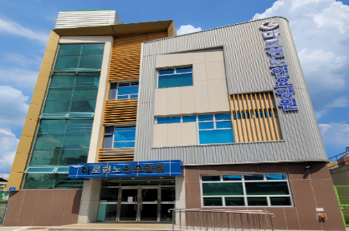
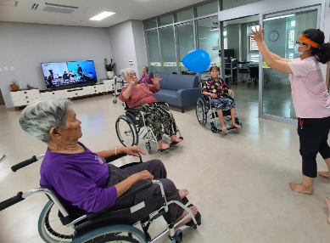
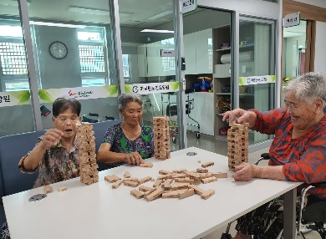
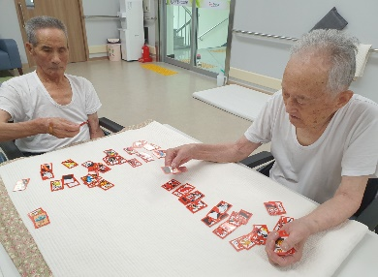
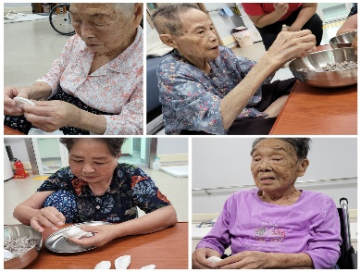
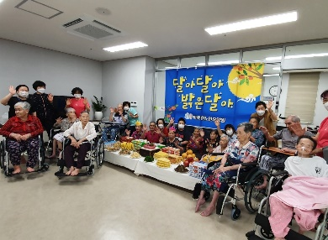
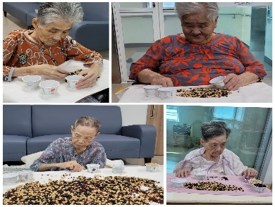
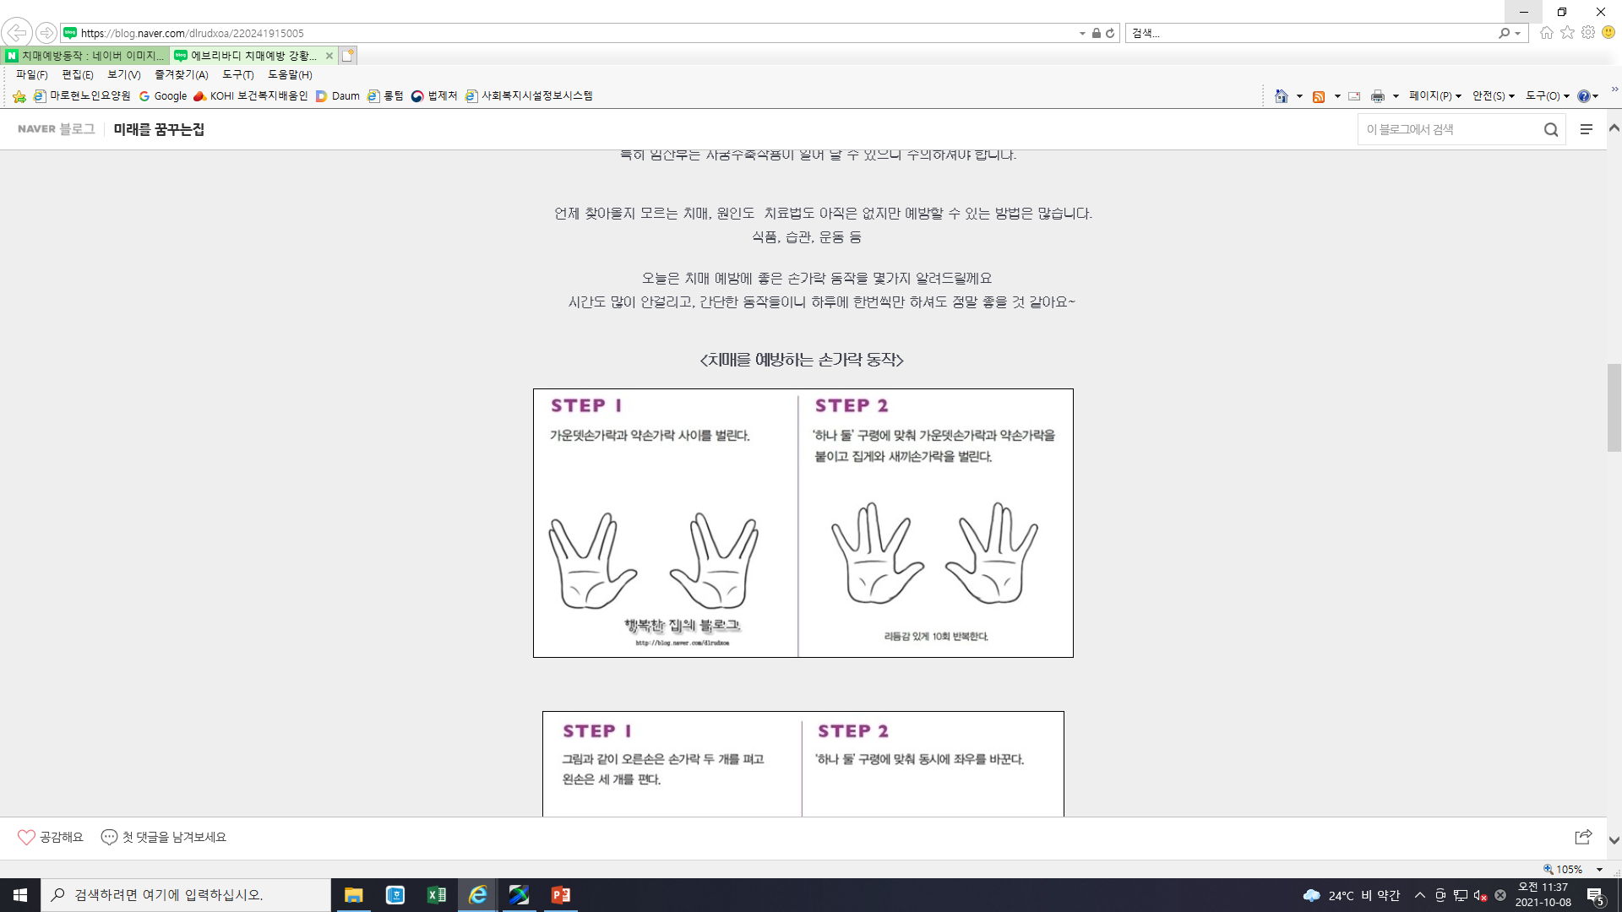
마로현노인요양원
2021년
가족과의 소통
10월
인사말
9월 프로그램 및 행사
아침, 저녁으로
날씨가 제법 차가워지는
완연한 가을입니다.
가을은 높고 푸른 하늘과
기분 좋은 바람이 있어
참 아름다운 계절입니다.
소중한 가족들과 함께
가을의 정취를 즐기며
행복한 10월이 되시길
바랍니다.
이혜원 원장 올림
풍선배구
탑 쌓기 놀이
유용한 정보
화투놀이
송편빚기
*치매 예방 손가락 운동 *
생신잔치 및 명절행사
콩고르기
10월 주요 일정
월 1회 사회적응 프로그램
월 2회 전 직원 대상 코로나19 선제 검사
주 5회 치매예방 및 여가생활 프로그램
주 1회 시설 내·외부 방역 및 일 1회 부분소독
계약의사 방문진료(10/12, 10/26)
하반기 소방 안전교육(10/14)
4분기 노인학대 예방교육(10/19)
하반기 보호자 간담회(10/27)
독감예방접종(10월 중 예정)
주 소 : 전라남도 광양시 광양읍 읍성2길 12 전화번호 : 061) 762-2300
홈페이지 : http://www.maro.or.kr 후원계좌 : 농협 351-1192-4990-93 팩스 : 061) 762-2301
* 첨부 : 9월 급여제공기록지, 진료비 영수증, 장기요양급여비용명세서, 10월 프로그램계획서, 식단표, 보호자간담회 안내문

